Slide 1
Introducción a Machine Learning
Ing. Jaime Huaytalla Pariona
jhuaytalla@uncp.edu.pe

Slide 2
Temas
1. Introducción
Tipos de Machine Learning
Conceptos Básicos

Slide 3

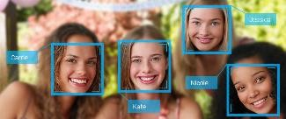


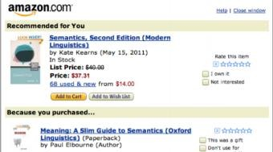
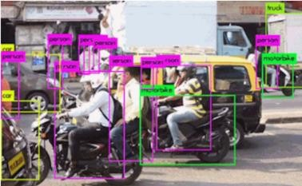


Introducción
Machine Learning tiene bastantes aplicaciones

Slide 4
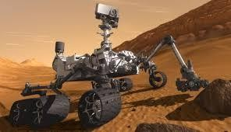

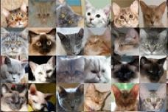
Introducción
Machine Learning (ML)
Aprendizaje de máquina, aprendizaje automatizado, aprendizaje automático
¿Cuándo es importante “aprender”?
  La experiencia humana no existe (ejempo: navegar en Marte)
  Los humanos son incapaces de explicar su conocimiento (ejemplo: reconocimiento de voz, reconocimiento de objetos)
  Los modelos se basan en gran cantidad de datos
“Aprender” no siempre es útil (ejemplo: cosas repetitivas)

Slide 5
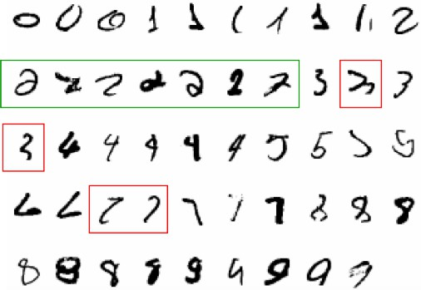
Introducción
Ejemplo de cuándo usar machine learning:
- ¿“Qué” define a un “2” o a un “3”?
- Clasificación de dígitos: tarea “clásica” de machine learning

Slide 6
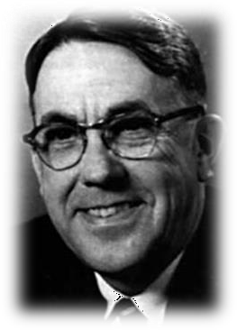
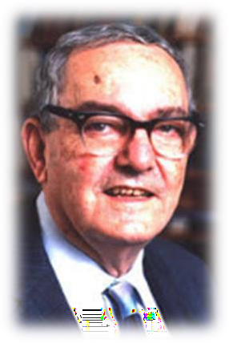
¿Qué es Machine Learning?
Arthur L. Samuel (1959)
  “Programming computers to learn from experience should eventually eliminate the need for much of this detailed programming effort” ⁽¹⁾
  ML es el campo de estudio que brinda a las computadoras la habilidad de aprender sin ser explícitamente programadas
Herbert A. Simon:
  El aprendizaje es cualquier proceso mediante el cual un sistema mejora su rendimiento con la experiencia
  ML está relacionada con programas que automáticamente mejoran su rendimiento con la experiencia
⁽¹⁾ Arthur L Samuel. “Some studies in machine learning using the game of checkers”. In: IBM Journal of research and development 3.3 (1959), pp. 210–229

Slide 7
¿Qué es Machine Learning?
Definición de Tom Mitchell (1998):
  ML es el estudio de algoritmos que
    mejoran su rendimiento (performance) P
    en una tarea T
    a través de la experiencia E
  Una tarea de ML bien definida está dada por (P, T, E)
Ejemplos:
T: Jugar ajedrez
P: Porcentaje de juegos ganados
E: Juegos contra sí mismo
T: Manejar en una pista usando cámaras
P: Distancia recorrida antes de que un humano determine un error
E: secuencia de imágenes y comandos de giro grabados de un humano

Slide 8
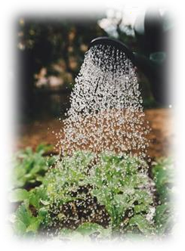
¿Qué es Machine Learning?
Programación tradicional
Machine Learning
Datos Programa
Datos
PC
Salida
PC
Programa
Salida
Analogía de Machine Learning:
Es como jardinería, donde
  Semillas = algoritmos
  Nutrientes = datos
  Jardinero = humano
  Plantas = programas
Importante: capacidad de generalización
  Realizar una tarea en una situación no encontrada anteriormente

Slide 9
Relación con la “Inteligencia Artificial”
Machine learning (ML) es un “área” de inteligencia artificial (IA)
  El área más popular actualmente
De modo general:
  La IA se enfoca en replicar la inteligencia humana (¿razonamiento, lógica?)
  ML se enfoca principalmente en la computadora
Áreas (temas) de inteligencia artificial:
  Planeamiento
  Sistemas multi-agente y basados en agentes
  Algoritmos de búsqueda (A*)
  Representación del conocimiento
  Razonamiento y lógica
  Machine Learning
  Procesamiento de lenguaje natural

Slide 10
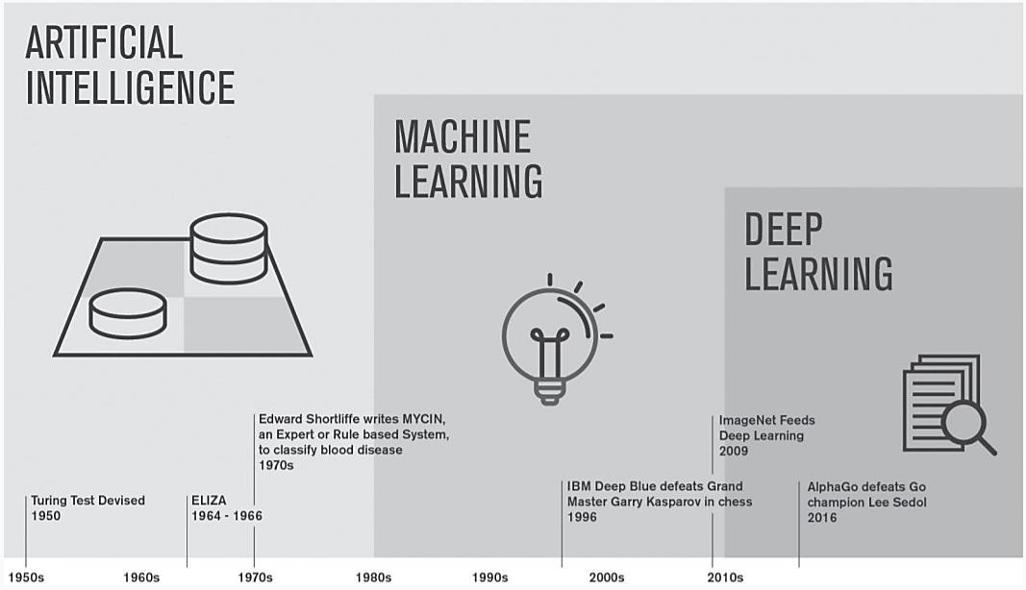
Relación con la “Inteligencia Artificial”
[Stefano Carrazza, CERN]

Slide 11
Temas
1. Introducción
2. Tipos de Aprendizaje Automático
3. Conceptos Básicos

Slide 12
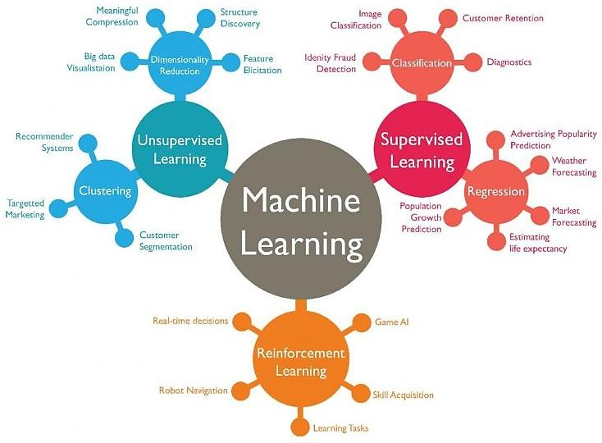
Tipos de Aprendizaje

Slide 13
Tipos de Aprendizaje
Aprendizaje supervisado (inductivo)
  Los datos de entrenamiento incluyen las salidas (“respuestas”) correctas
  Objetivo: encontrar la predicción dada la entrada
  Tipos: regresión, clasificación
Aprendizaje no supervisado
  Los datos de entrenamiento no incluyen salidas (“respuestas”) correctas
  Objetivo: descubrir patrones similares, estructuras, sub-espacios
  Tipos: “clustering”, reducción de dimensionalidad
Reinforcement learning (Aprendizaje por refuerzo)
  Recompensa dadas una serie de acciones
  Objetivo: tratar de aprender usando feedback retrasado (recompensa)

Slide 14
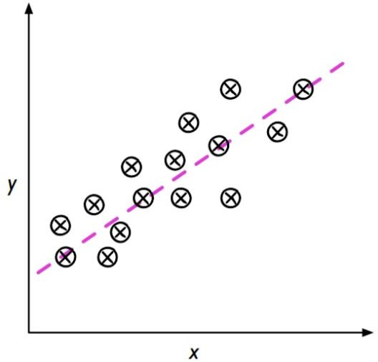
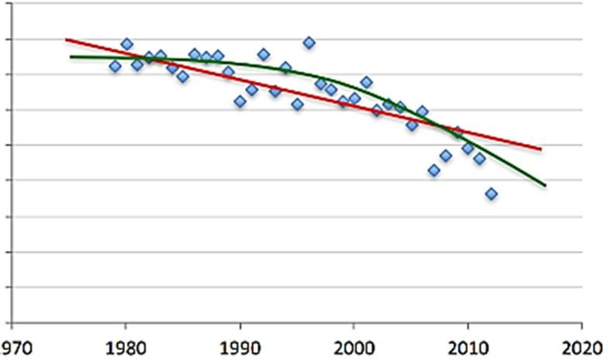
Tipos de Aprendizaje
Aprendizaje Supervisado
Regresión (predicción)
- Dados (x₁, y₁), (x₂, y₂), …, (x_{n}, y_{n})
  Objetivo: “Aprender” una función h(x) que prediga y dado x
  Salida: y es un número real
  Ejemplo:
    Precio de un carro usado

Slide 15
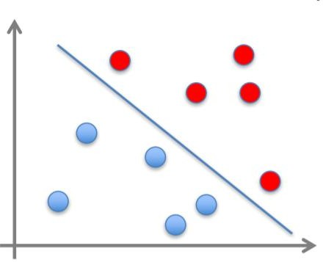
Tipos de Aprendizaje
Aprendizaje Supervisado
Clasificación
- Dados (x₁, y₁), (x₂, y₂), …, (x_{n}, y_{n})
  Objetivo: “Aprender” una función h(x) que prediga y dado x
  Salida: y es categórico (ejemplo: 0 o 1)
  Ejemplo:
Determinar si un tumor es benigno (0) o maligno (1) con base en su tamaño y en la
edad del paciente
Edad
Tamaño

Slide 16
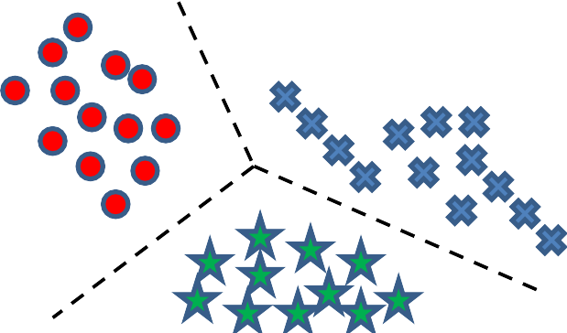
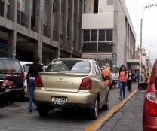
Tipos de Aprendizaje
Aprendizaje Supervisado
Clasificación
- Métodos usados
Regresión logística
Redes neuronales
Support Vector Machines (SVM)
Naive Bayes
Redes Bayesianas
Árboles de decisión
K-nearest neighbor
Clasificación de tres clases
Aplicaciones
  Reconocimiento de rostros
  Reconocimiento de objetos
  Reconocimiento de habla
  Diagnóstico médico
  Anuncios por internet

Slide 17
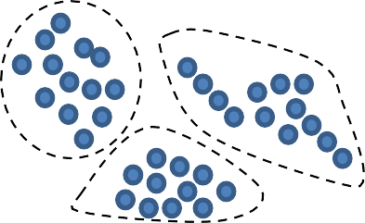
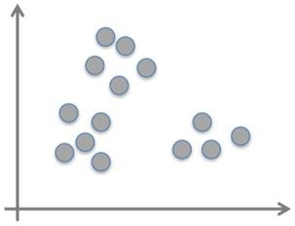
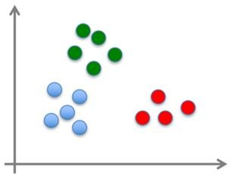


Tipos de Aprendizaje
Aprendizaje No Supervisado
“Clustering” (agrupamiento)
  Dados x₁, x₂, …, x_{n} (sin etiquetas o salidas deseadas)
  Objetivo: encontrar la estructura escondida (grupos) dentro de todos los x
  Ejemplo
    Segmentación de mercado
    Análisis de redes sociales
- Métodos: k-means, clustering aglomerativo, mean-shift, espectral

Slide 18
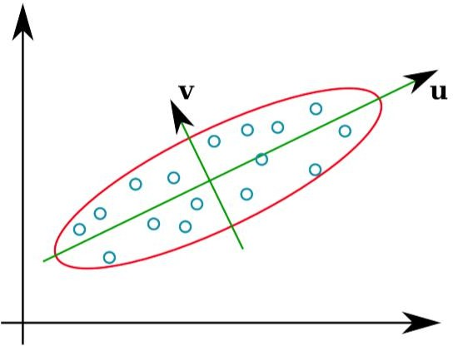
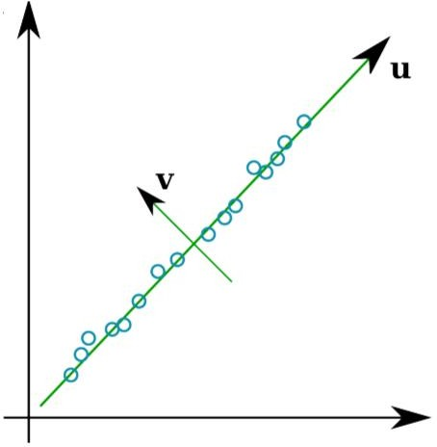


Tipos de Aprendizaje
Aprendizaje No Supervisado
Reducción de Dimensionalidad
  Dados: x₁, x₂, … x_{n}, cada uno con m atributos (𝑥_{𝑖} ∈ ℝ^{𝑚})
  Objetivo:
    Reducir el tamaño de cada x a solo d atributos (d < m)
    Se debe preservar los atributos más importantes
Métodos:
  Principal Component Analysis (PCA)
  Linear Discriminant Analysis (LDA)

Slide 19
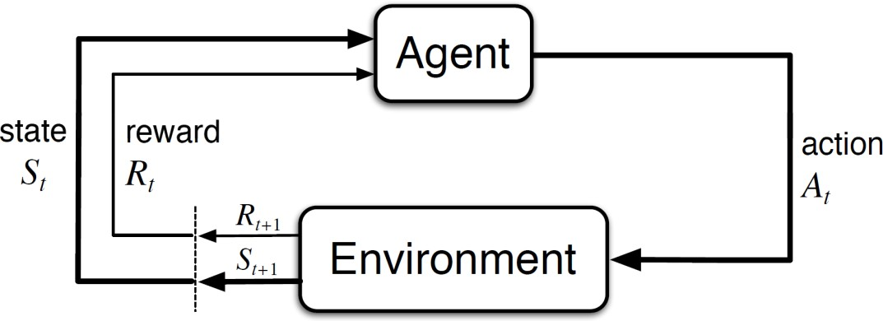
Tipos de Aprendizaje
Reinforcement Learning
Dados:
  Secuencia de estados: s₁, s₂, s₃, s₄, …
  Secuencias de acciones: a₁, a₂, a₃, a₄, …
  Secuencia de recompensas: r₁, r₂, r₃, r₄, … (y recompensa final)
Objetivo:
  Encontrar la “política” (policy) óptima que lleva a un estado deseado
Ejemplos: juegos, robot en un laberinto, hacer volar un helicóptero
https://youtu.be/VCdxqn0fcnE

Slide 20
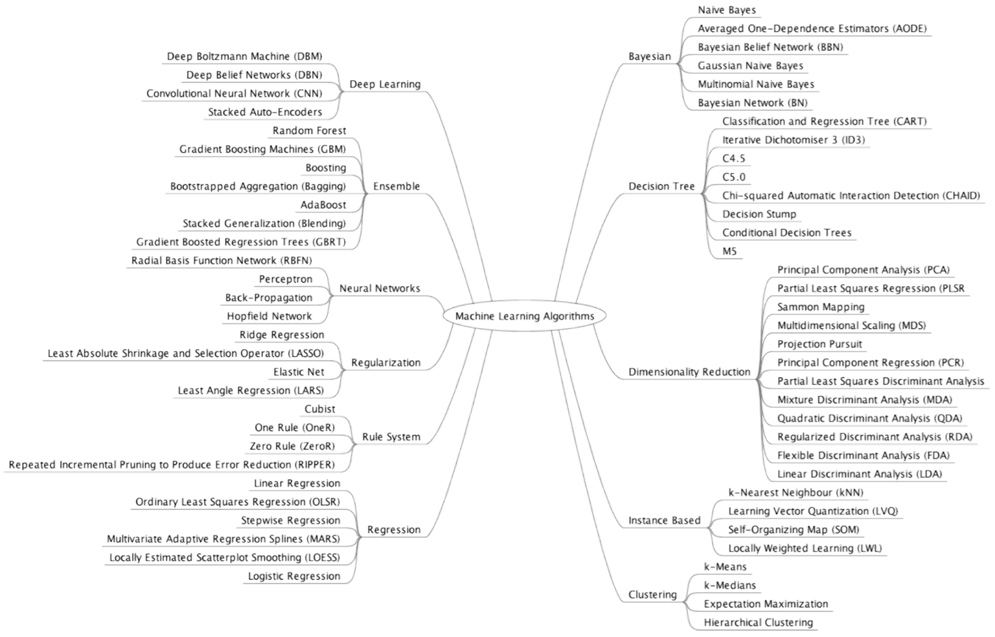
Tipos de Aprendizaje

Slide 21
Temas
Introducción
Tipos de Aprendizaje Automático
3. Conceptos Básicos

Slide 22
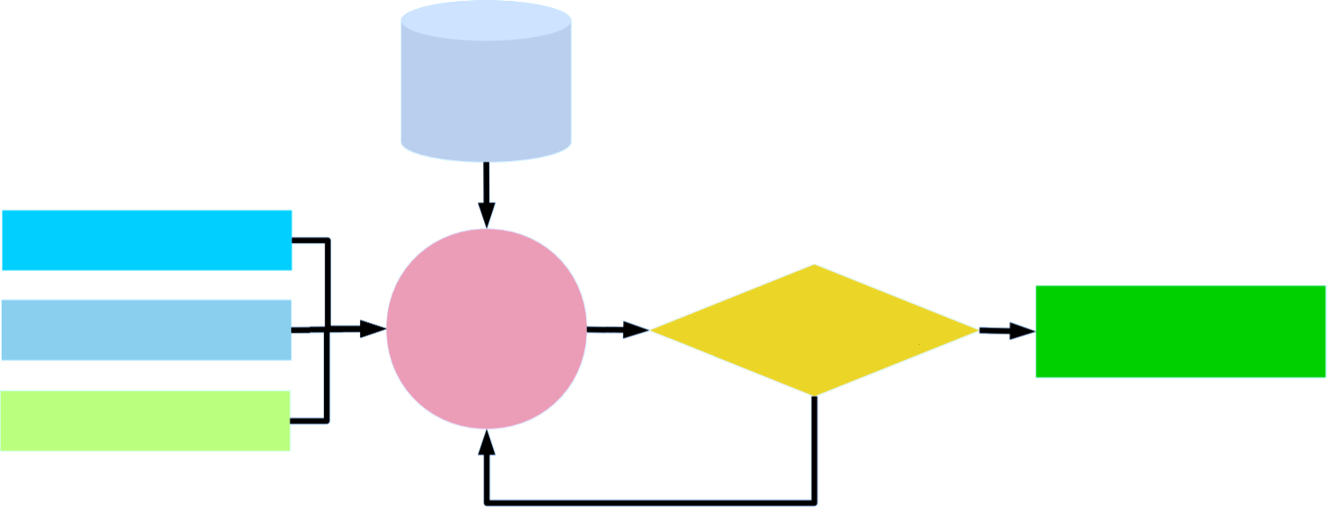
Esquema General de Aplicación
Entrenamiento (training):
Datos
Modelo
Función de costo
Entrena- miento
Validación
Mejor modelo
Optimizador
Prueba (testing):
- El mejor modelo se utiliza para los datos de prueba (testing)

Slide 23
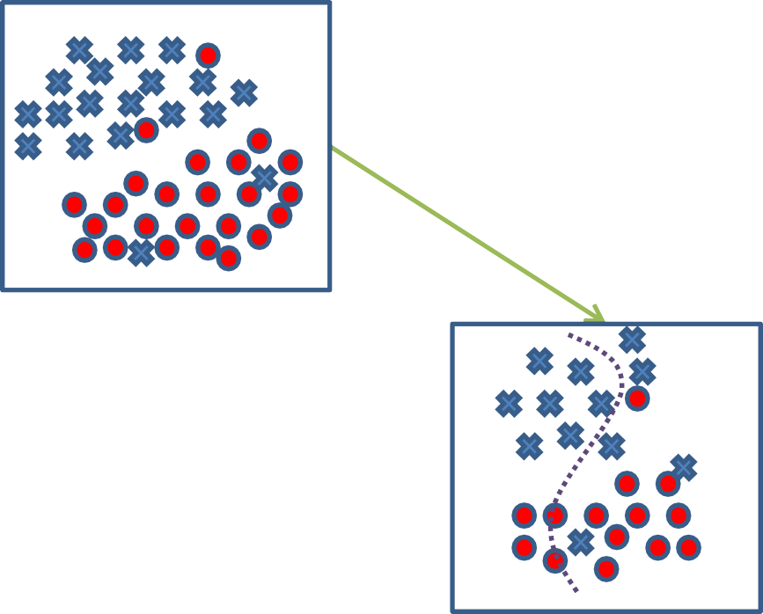


Datos
Los datos tienen diversos formatos
- Texto, números, gráficos, tablas, imágenes, videos, etc.
División de datos:
Obtención
del modelo
Uso
práctico
“Universo”
(se desconoce)
Conjunto de entrenamiento
Conjunto de Prueba

Slide 24
Datos
División de los datos
  Conjunto de entrenamiento (training set)
    Usado para aprender los parámetros del modelo (y determinar el mejor modelo)
  Conjunto de prueba (test set)
    Usado para realizar la prueba de desempeño final
    NO se debe usar este conjunto para “afinar” el modelo entrenado
    Se usa solo al final del proceso
  Conjunto de validación cruzada (cross-validation set)
    Permite “afinar” el modelo (saber qué funciona mejor)
    Es como un conjunto de prueba “falso”
Datos se dividen en:
Entrenamiento 60%
Validación 20%
Prueba 20%

Slide 25
Modelo
Un modelo h(x) representa la relación existente entre los datos
  Trata de predecir la salida y dada una entrada x
Ejemplo:
Problema de clasificación: a qué categoría pertenece cada imagen
h( ) = manzana
h( ) = tomate
h( ) = vaca
Al modelo se le llama “función de hipótesis” (h)
  Toda función de hipótesis (h) tiene parámetros (que se “aprenden”)
  El aprendizaje de los parámetros se realiza solamente con el conjunto de entrenamiento (training set)

Slide 26
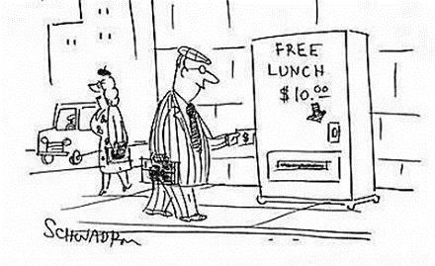
Modelo
Espacio de hipótesis
  Es un “tipo de modelo”: agrupa a funciones de hipótesis (h) semejantes
  Cada función de hipótesis (h) pertenece a un espacio de hipótesis
    Cada h en un espacio de hipótesis tiene parámetros diferentes
Regla “No free lunch” (no hay comida gratis):
  Al usar una función de hipótesis (un modelo) siempre se hace suposiciones: no hay una función que sea útil para todos los casos

Slide 27
Función de Costo
Una función de costo (J) mide cuán buena es una función de hipótesis
Ejemplo:
Suma de diferencias cuadradas entre lo predicho y lo real
J 𝑥 = ෍ ℎ 𝑥 − 𝑦
2
¿Cuál es la mejor función de hipótesis?
  Aquella cuyos parámetros minimizan la función de costo
  Cuanto menor sea J mejor es la función de hipótesis
La minimización de la función de costo permite obtener la “mejor” función de hipótesis
  Es más común minimizar usando métodos numéricos (ejemplo: descenso de gradiente)
  Se busca que J sea continua y convexa (para que tenga un mínimo global)

Slide 28
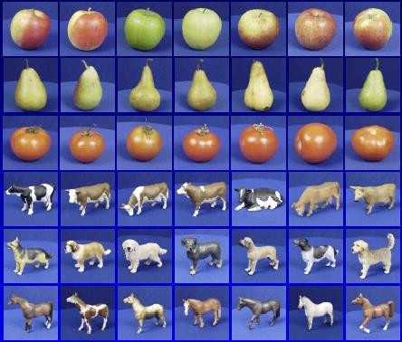

Generalización
Idea: qué tan bien se comporta un modelo (h) ante datos de prueba
que no ha visto durante el entrenamiento
Conjunto de entrenamiento (se conoce las respuestas)
Conjunto de prueba
[L. Lazebnik]

Slide 29
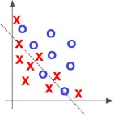

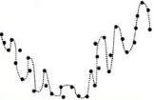
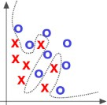
Overfitting vs Underfitting
Underfitting (subajuste)
  El modelo es muy “simplista”: muy pocos parámetros
  No generaliza adecuadamente
Overfitting (sobreajuste)
  El modelo se adapta “demasiado” a los datos de entrenamiento (y al ruido)
  Demasiados parámetros
  No generaliza adecuadamente

Slide 30
Algunas Bases de Datos
Generales
  UCI Machine learningRepository: https://archive.ics.uci.edu/ml/index.php
(http://kdd.ics.uci.edu/)
  Delve: http://www.cs.utoronto.ca/~delve/
Buscadores
  CMU Libraries: https://guides.library.cmu.edu/machine-learning/datasets
  AWS: https://registry.opendata.aws/
  Google: https://toolbox.google.com/datasetsearch
  Wikipedia: https://en.wikipedia.org/wiki/List_of_datasets_for_machine-learning_research
  Kaggle: https://www.kaggle.com/datasets
Imágenes/videos:
  Visualdata: https://www.visualdata.io/
  Imagenet: http://www.image-net.org/
  COCO: http://cocodataset.org
  Open Images: https://storage.googleapis.com/openimages/web/index.html
  Youtube-8M: https://research.google.com/youtube8m/

